Slide 1

Malha Fechada
Adaptar ModuleIO para malha fechada

Slide 2
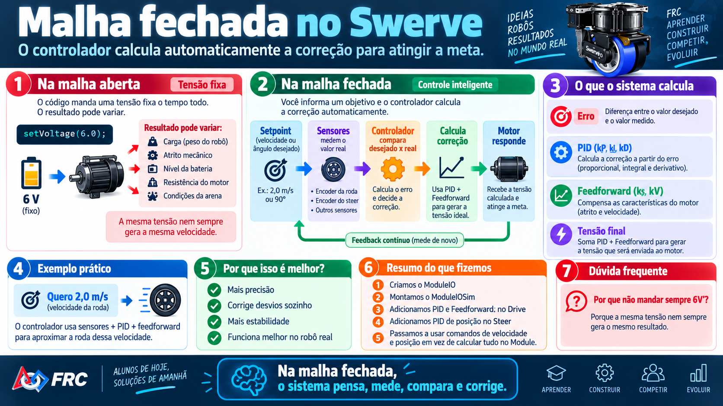

Slide 3
Phoenix 6 em malha fechada.
ETAPA 6.1 Adaptar ModuleIO para malha fechada
6.2 → adaptar ModuleIOSim
6.3 → tirar o PID de dentro do Module
6.4 → criar ModuleIOTalonFX
6.5 → Kraken + CANcoder + Phoenix Pro
6.6 → FusedCANcoder
6.7 → Pigeon 2 real

Slide 4
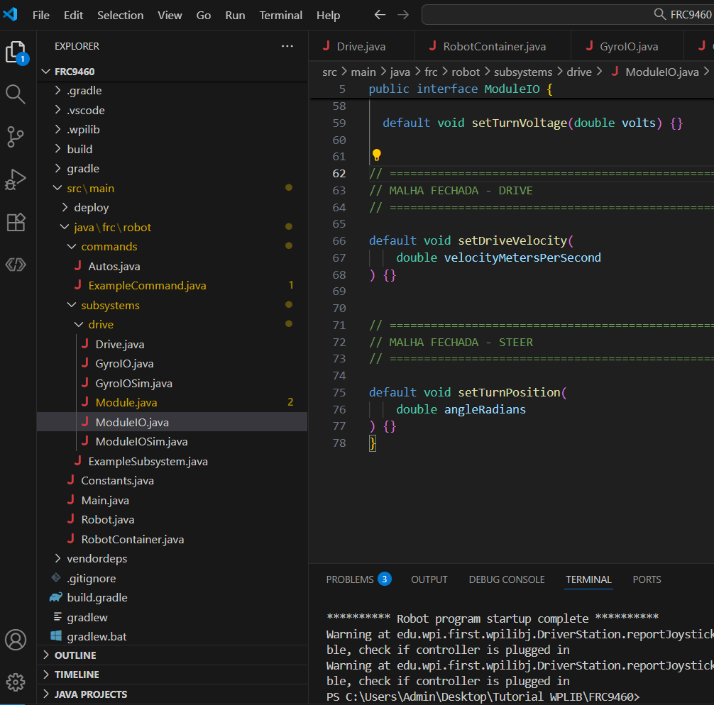
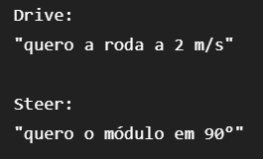
// ============================================================
// MALHA FECHADA - DRIVE
// ============================================================
default void setDriveVelocity(
double velocityMetersPerSecond
) {}
// ============================================================
// MALHA FECHADA - STEER
// ============================================================
default void setTurnPosition(
double angleRadians
) {}

Slide 5
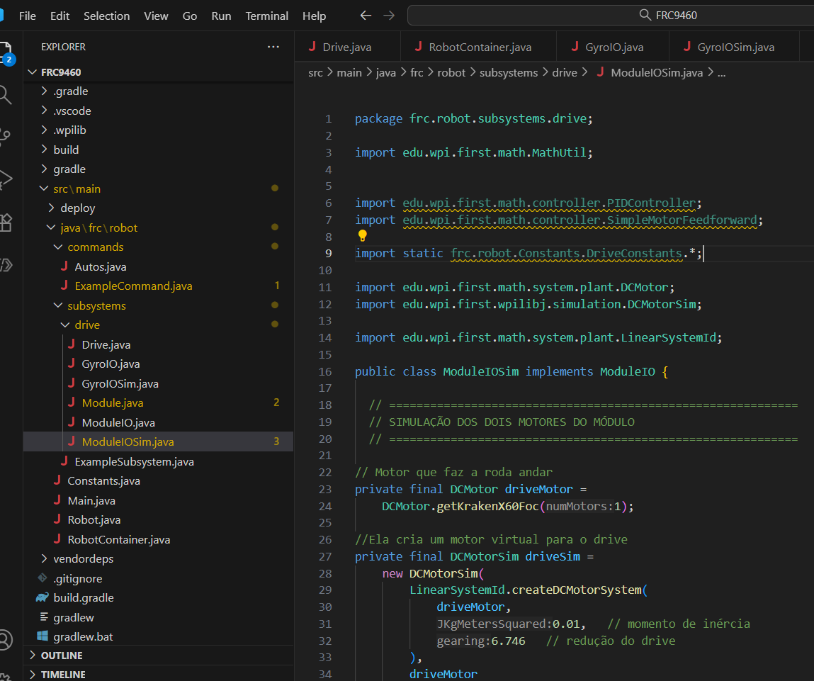
import edu.wpi.first.math.controller.PIDController;
import edu.wpi.first.math.controller.SimpleMotorFeedforward;
import static frc.robot.Constants.DriveConstants.*;

Slide 6
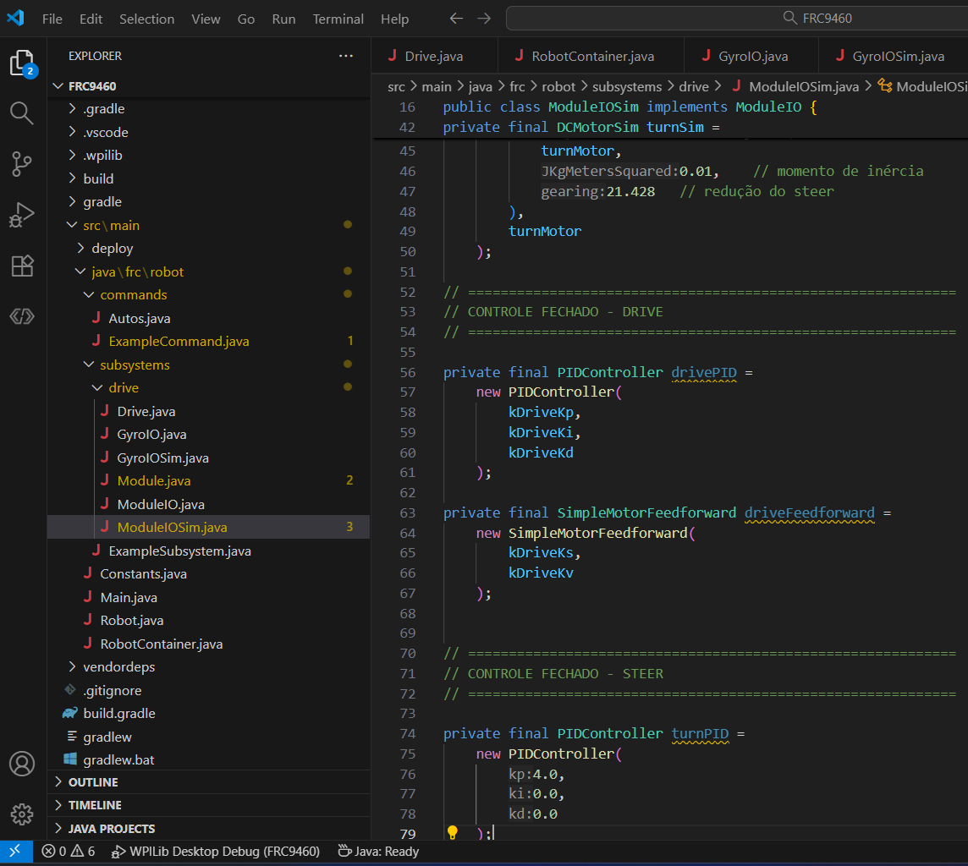
// ============================================================
// CONTROLE FECHADO - DRIVE
// ============================================================
private final PIDController drivePID =
new PIDController(
kDriveKp,
kDriveKi,
kDriveKd
);
private final SimpleMotorFeedforward driveFeedforward =
new SimpleMotorFeedforward(
kDriveKs,
kDriveKv
);
// ============================================================
// CONTROLE FECHADO - STEER
// ============================================================
private final PIDController turnPID =
new PIDController(
4.0,
0.0,
0.0
);

Slide 7
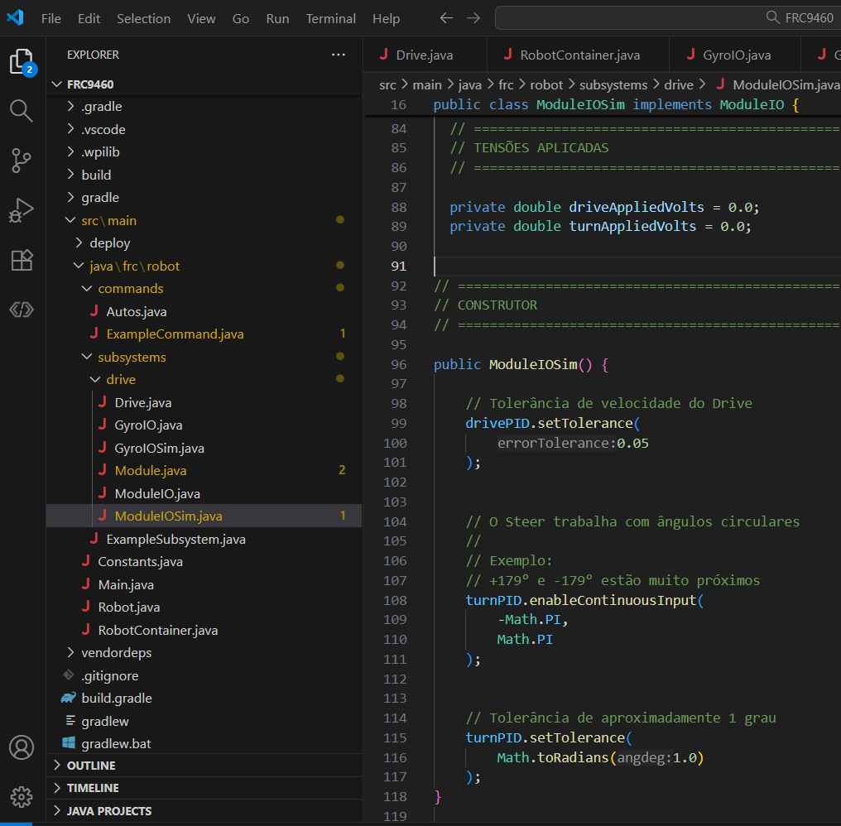
// ============================================================
// CONSTRUTOR
// ============================================================
public ModuleIOSim() {
// Tolerância de velocidade do Drive
drivePID.setTolerance(
0.05
);
// O Steer trabalha com ângulos circulares
//
// Exemplo:
// +179° e -179° estão muito próximos
turnPID.enableContinuousInput(
-Math.PI,
Math.PI
);
// Tolerância de aproximadamente 1 grau
turnPID.setTolerance(
Math.toRadians(1.0)
);
}

Slide 8
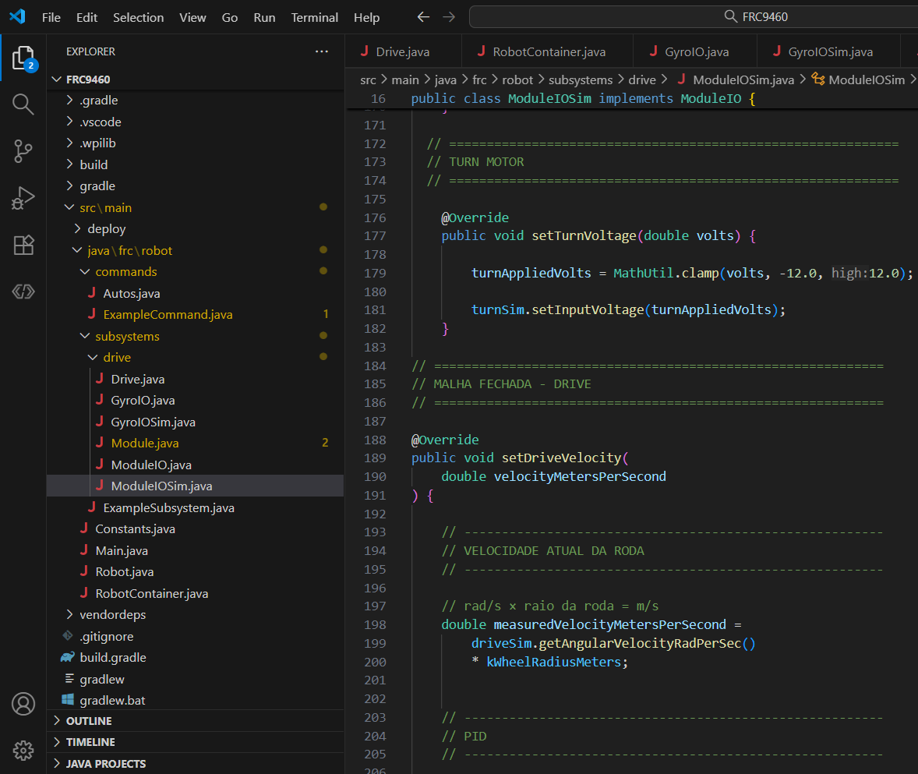
// ============================================================
// MALHA FECHADA - DRIVE
// ============================================================
@Override
public void setDriveVelocity(
double velocityMetersPerSecond
) {
// --------------------------------------------------------
// VELOCIDADE ATUAL DA RODA
// --------------------------------------------------------
// rad/s × raio da roda = m/s
double measuredVelocityMetersPerSecond =
driveSim.getAngularVelocityRadPerSec()
* kWheelRadiusMeters;
// --------------------------------------------------------
// PID
// --------------------------------------------------------
double pidVolts =
drivePID.calculate(
measuredVelocityMetersPerSecond,
velocityMetersPerSecond
);
Continua

Slide 9
// --------------------------------------------------------
// ÂNGULO ATUAL
// --------------------------------------------------------
double currentAngle =
MathUtil.angleModulus(
turnSim.getAngularPositionRad()
);
// --------------------------------------------------------
// ÂNGULO DESEJADO
// --------------------------------------------------------
double desiredAngle =
MathUtil.angleModulus(
angleRadians
);
// --------------------------------------------------------
// PID DO STEER
// --------------------------------------------------------
double turnVolts =
turnPID.calculate(
currentAngle,
desiredAngle
);
// Usa nosso método já existente
setTurnVoltage(
turnVolts
);
}
// --------------------------------------------------------
// FEEDFORWARD
// --------------------------------------------------------
double feedforwardVolts =
driveFeedforward.calculate(
velocityMetersPerSecond
);
// --------------------------------------------------------
// TENSÃO FINAL
// --------------------------------------------------------
double totalVolts =
pidVolts
+
feedforwardVolts;
// Usa nosso método já existente
setDriveVoltage(
totalVolts
);
}
// ============================================================
// MALHA FECHADA - STEER
// ============================================================
@Override
public void setTurnPosition(
double angleRadians
) {

Slide 10
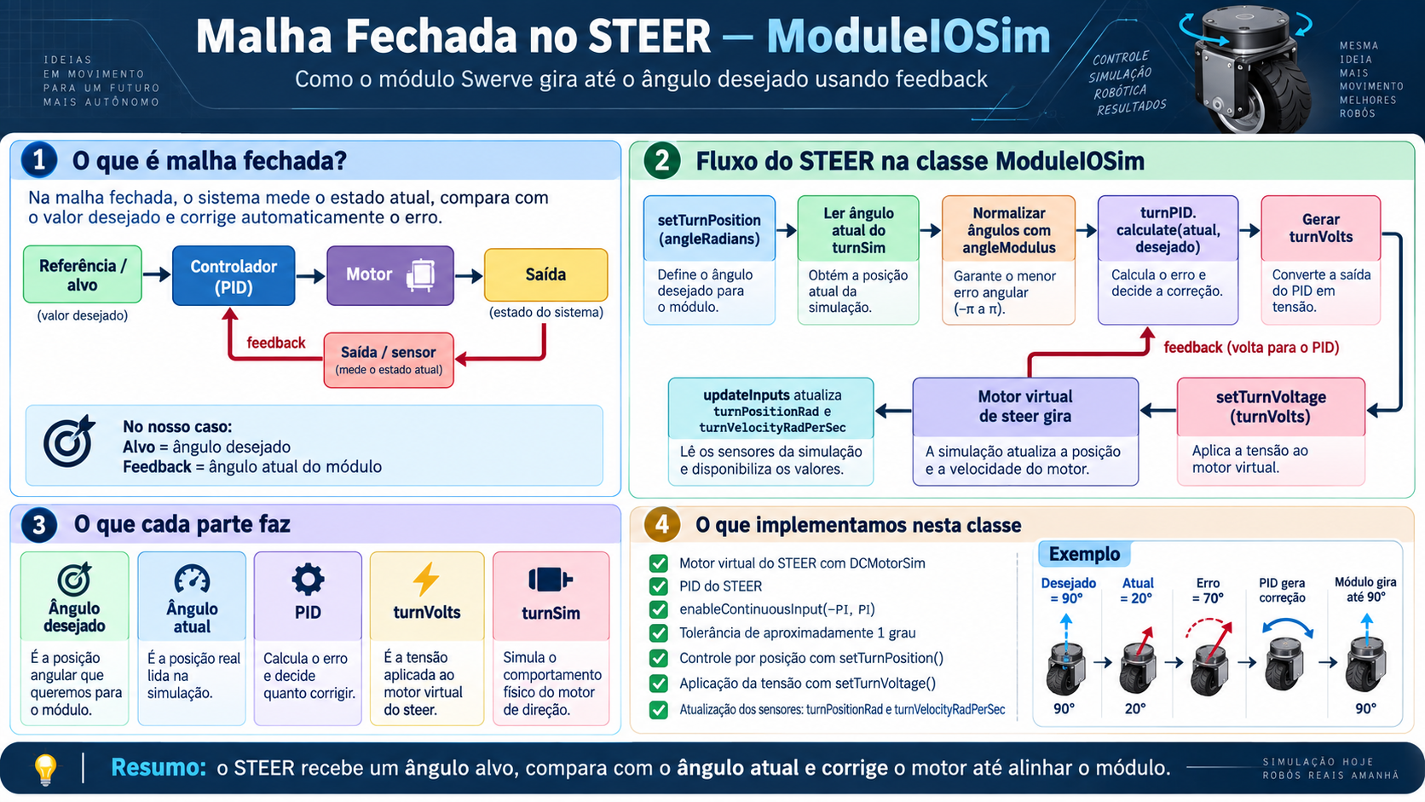

Slide 11
Simplificar Module
Agora acontece uma mudança importante na arquitetura: o Module.java não vai mais calcular PID, Feedforward nem tensão. Ele apenas decide qual velocidade e qual ângulo queremos, e entrega isso ao ModuleIO.

Slide 12
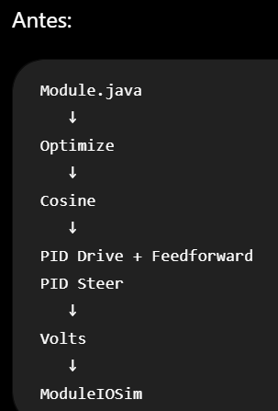
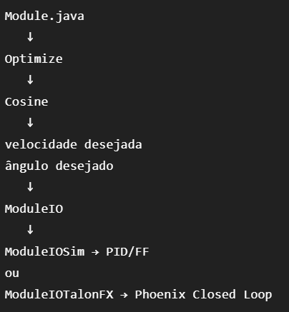

Slide 13
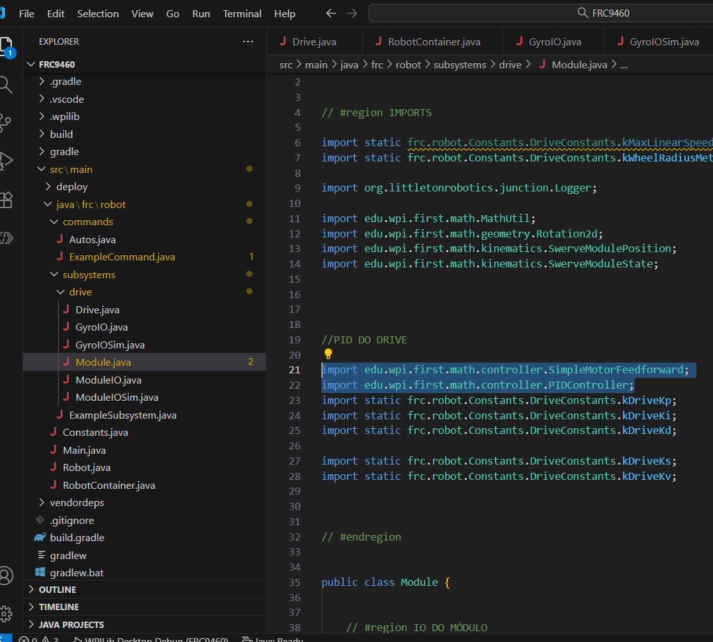
Remover
Remover

Slide 14
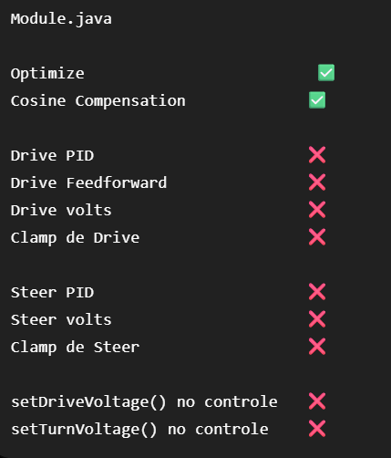
Remover
Remover o import de kMaxLinearSpeed.
Remover o import de MathUtil.
Remover o PIDController turnPID.
Remover qualquer drivePID.
Remover qualquer driveFeedforward.
Remover do construtor turnPID.enableContinuousInput(...), turnPID.setTolerance(...) e drivePID.setTolerance(...).
Remover de setDesiredState() os cálculos de drivePIDVolts, driveFFVolts, driveVolts e turnVolts.
Remover as chamadas io.setDriveVoltage(driveVolts) e io.setTurnVoltage(turnVolts) do controle normal.
Remover os logs DrivePIDVolts, DriveFFVolts, DriveTotalVolts, DriveAtSetpoint, TurnPIDOutputVolts e TurnAtSetpoint.

Slide 15
// #region ESTADO DESEJADO DO MÓDULO
public void setDesiredState(
SwerveModuleState state
) {
// ==========================================================
// ÂNGULO ATUAL DO MÓDULO
// ==========================================================
Rotation2d currentAngle =
Rotation2d.fromRadians(
inputs.turnPositionRad
);
// ==========================================================
// OTIMIZAÇÃO DO ESTADO
// ==========================================================
SwerveModuleState optimizedState =
SwerveModuleState.optimize(
state,
currentAngle
);
// ==========================================================
// COMPENSAÇÃO POR COSSENO
// ==========================================================
double angleError =
optimizedState.angle
.minus(currentAngle)
.getRadians();
double cosineScale =
Math.cos(
angleError
);
optimizedState.speedMetersPerSecond *=
cosineScale;
// ==========================================================
// VELOCIDADE DESEJADA DO DRIVE
// ==========================================================
double desiredVelocity =
optimizedState.speedMetersPerSecond;
double measuredVelocity =
inputs.driveVelocityRadPerSec
* kWheelRadiusMeters;

Slide 16
// ==========================================================
// ÂNGULO DESEJADO DO STEER
// ==========================================================
double desiredAngle =
optimizedState.angle.getRadians();
// #region MALHA FECHADA
// ==========================================================
// MALHA FECHADA - DRIVE
// ==========================================================
// O Module informa:
// "Quero esta velocidade"
// Quem controla como atingir essa velocidade
// é o IO.
io.setDriveVelocity(
desiredVelocity
);
// ==========================================================
// MALHA FECHADA - STEER
// ==========================================================
// O Module informa:
// "Quero este ângulo"
// Quem controla como atingir esse ângulo
// é o IO.
io.setTurnPosition(
desiredAngle
);
// #endregion
// #region LOGS ADVANTAGEKIT
Logger.recordOutput(
"Drive/Module" + index + "/DesiredState",
state
);
Logger.recordOutput(
"Drive/Module" + index + "/OptimizedState",
optimizedState
);
Logger.recordOutput(
"Drive/Module" + index + "/CosineScale",
cosineScale
);
// ==========================================================
// LOGS DO DRIVE
// ==========================================================
Logger.recordOutput(
"Drive/Module" + index + "/DriveVelocitySetpoint",
desiredVelocity
);
Logger.recordOutput(
"Drive/Module" + index + "/DriveVelocityMeasured",
measuredVelocity
);
Logger.recordOutput(
"Drive/Module" + index + "/DriveVelocityError",
desiredVelocity - measuredVelocity
);

Slide 17
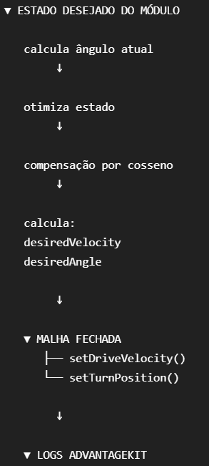
// ==========================================================
// LOGS DO STEER
// ==========================================================
Logger.recordOutput(
"Drive/Module" + index + "/TurnPositionSetpointRad",
desiredAngle
);
Logger.recordOutput(
"Drive/Module" + index + "/TurnPositionMeasuredRad",
currentAngle.getRadians()
);
Logger.recordOutput(
"Drive/Module" + index + "/TurnErrorRad",
angleError
);
// #endregion
}
// #endregion
Dentro do material tem uma pasta
Já com a classe pronta

